Slide 1
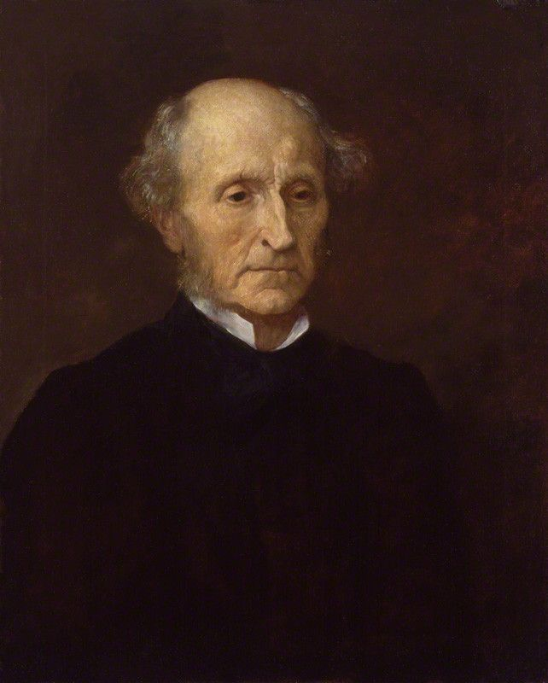
John Stuart Mill 1806-1873
anglický pozitivizmus

Slide 2
Biografia
(* 20. máj 1806, Pentonville, Spojené kráľovstvo – † 8. máj 1873, Avignon, Francúzsko)
- bol britský filozof, logik a ekonóm, morálny apolitický teoretik.
Prehodnotil a doplnil významným, hlbokým a dobre premysleným spôsobom systém názorov, ktoré sa považujú za výraz úsilia o obranu empirizmu a liberálnych politických náhľadov na spoločnosť a kultúru, čo z neho učinilo najvýznamnejšieho anglického filozofa 19. storočia.
Hlavným cieľom jeho filozofie je rozvíjať pozitivistický pohľad na svet a miesto človeka v ňom.

Slide 3
Historické a dejinno-filozofická situácia:
Mill pôsobí rastu a rozkvetu anglického politického a ekonomického liberalizmu. Anglicko malo vždy špecifické, vlastné originálne spracovanie idey v dejinách a taktiež osvietenstvo ti ma svoju vlastnú pečať.
V dôsledku sedemročnej vojny (1756-1763) získala Veľká Británia bezkonkurenčné postavenie na svetových moriach a oceánoch. Takmer vzápätí po konflikte boli v Anglicku a Walese zaznamenané výrazné prejavy industrializácie (prvým priemyselným regiónom sa stala oblasť výroby bavlnených látok v okolí Manchestri), k čomu vedľa prírodných podmienok (ložiská uhlia, železnej rudy a cínu, neobmedzené možnosti dovozu bavlny) výrazne prispela aj miera osobnej slobody, ktoré dosiahli roľníci na statkár, remeselníci na cechových organizáciách a obchodníci na tradičných spoločenstvách - tzv. gildách. Presadil sa protestantský étos práce a pracovná sila sa začala považovať za zvláštny druh tovaru, ktorý predával slobodný robotník nezávislému podnikateľmi. Rozsah, kvalita i cena práce sa pritom určovali zmluvne a nie ako doteraz podľa "zvyklostí na veky daných". V robotníckom prostredí však stále prežívala tradičné predstava, že veľké množstvo detí poskytuje rodičom zabezpečenie pre prípad choroby a staroby. Počet obyvateľstva v nemajetných vrstvách stúpal, čo viedlo k vyššej konkurencii na trhu práce a nižším mzdám. Podstatná časť robotníckych rodín tak žila vo veľmi biednych pomeroch (mnohokrát hraničiacich s ľudskou dôstojnosťou) robotníckych štvrtí tvorených tými najlacnejšími príbytky bez akéhokoľvek sociálneho zázemia.
Vynález parného stroja James Watt (1776) urobil priemyselnú výrobu takmer nezávislú na miestnych obnoviteľných zdrojoch energie. Keďže slúžil na rozbehnutie ďalších strojov, umožnil sústredenie mnohých technologických postupov na jednom mieste. Stroje brali prácu nekvalifikovaným robotníkom, ktorí ich pri svojich vzburách často rozbíjali - pôvodne náhodné incidenty prerástli postupom času v masívnej akcie.
Štát v tejto dobe vystupoval nezriedka ako rozhodca v sporoch medzi podnikateľmi a robotníkov (tzv. Proletariátom) - obe nové spoločenské vrstvy boli totiž spočiatku (na rozdiel od pozemkových vlastníkov) vylúčené zo zastúpenia v parlamente.
Proces industrializácie navyše vniesol do medzinárodných vzťahov nový prvok - hospodársku súťaž, ktorá znamenala koniec sveta "malých štruktúr" (dedinských veľko rodín, remeselníckych cechov, obcí) charakteristických pre obdobie feudalizmu.

Slide 4
Otec James Mill
Millov otec James Mill mal vplyv na anglické myslenie a tiež a filozofiu syn Johna Stuarta
- James Mill bol autorom diel z politiky, ekonómie a histórie (Analýza javov ľudskej mysle, Elementy politickej ekonómie a Dejiny Indie);
- najvýznamnejšia je jeho filozoficko-etická teória asociacie ideí, - reprezentuje presvedčenie že moralita je založená na asociáciách ideí, ktorými je naše konanie je motivované a očakávajúce. V nadväznosti na Bethema otec James Mill rozvíja svoje úvahy a ľudské konanie podriaďuje dvom sklonom silám: prijemnému a nepríjemnému (oni ovplyvňujú naše konanie podľa mieri úžitku a neúžitku) takto sa kreovala silná britská tradícia utilitarizmu, ktorá samozrejme ovplyvnil aj Johna Stuarta Milla.

Slide 5
John Stuart Mill
- John mal silný a výnimočný filozofický základ a východisko: syn filozofa, kontakt s literatúrou, jazykmi, s intelektuálmi tej doby, finančný a sociálny komfort (vďaka tomu že otec pôsobil vo Východoindickej spoločnosti)
- bol vedení prísnym edukačným procesom, nazval sám „neobvyklý“ (v troch rokoch čítal grécky a neskôr aj latinsky), študoval logiku, matematiku, filozofie, poéziu, chémiu, dejiny a ekonómiu, zoológiu, v Anglicku a krátko vo Francúzsku
- v dôsledku tohto obrovského záberu vo veku dvadsať rokov utrpel psychickú príhodu, podľahol depresiám a stavom úzkosti. V dôsledku absencie klasického detstva si uvedomil nedostatky v empatii, fantázii a určitej schopnosti slobody;
- založil diskusný krúžok Utilitaristická spoločnosť (1822) a potom na dlhý čas ako jeho otec pracuje pre Východoindickú spoločnosť
- možno ho považovať za jedného z posledných polyhistorov
Diela:
Systém logiky, deduktívnej a induktívnej (1843)
Úvahy o niektorých nerozhodnutých otázkach politickej ekonómie (1844)
Princípy politckej ekonómie (1848)
O slobode (1859)
Úvahy o ústavnej vláde (1861)
Poddanstvo žien (1868)
Autobiografia (1873)
Tri eseje o náboženstve (1874)

Slide 6
Millova filozofia
- (nesprávne v krátkosti) má prvky pozitivizmu v metóde, utilitarizmu v etike, liberalizmu, demokracie a feminizmu v politickej teórie, analýza, asocianizmu a indukcie v logike.
- skutočnosť, že Mill disponoval tak širokým záberom vo vede chcel a bol schopný vytvoriť model ľudského vedenia... ako sám pomenoval chcel sa stať reformátorom sveta;

Slide 7
Logika
- dielo Systém logiky, deduktívnej a induktívnej (1843) nebolo napriek svojmu dobovému dopadu v modernej dobe dôkladne a výraznejšie zhodnotené; inak povedané historici logiky Milllov výkon nepovažujú moderný, skôr klasický;
- Mill vo svojich logických konceptoch sa pokúša o revitalizáciu empirizmu (britského) –čo to znamená? V systém logiky jasne vymedzuje, že jediné, reálne a pravdivé vedenie je zo skúsenosti a pravdy mravné a dušenie z asociácii (inšpirácie od otca);
- logika chápe ako súčasť psychológie (opak s Comtom)- Millov psychologizmus v logike (zákony logiky sú odvodené zo skúsenosti) bol často kritizovaný
- logiku chápal ako vedu ktorá orientuje uvažovanie a usudzovanie – a konštituovanie správnych úsudkov
- ako to Millova logika dokáže? – tým spôsobom, že odvodzuje nové pravdy z právd predtým známych, teda z všeobecných zákonov alebo z dát skúsenosti.
- Millova logika má dve časti epistemologickú a časť metodológie vedy
v rámci metodológie vedy sa sústredí na metódu poznávania a práce vo vedách prírodných a duchovných (psychológia, sociológia, etika, ale aj politika a pod.)
- navrhuje a konštituuje induktívnu logiku, ktorá môže metodologickú syntetizovať všetky vedy a vedu ako takú
ma tieto atribúty: senzualisticky agnosticizmus – poznanie je založené výlučne na skúsenosti
induktivizmus - Indukcia je druh usudzovania, v ktorom sa z viacerých jedinečných či čiastočných súdov odvodzujú všeobecné súdy, závery
fenomenalizmus – nie hľadanie príčin a podstát (transskúsensoti) a fenomény sú hranice
princíp asociácie – spájanie javov
Millova logika má dve časti epistemologickú a časť metodológie vedy jeho induktívna logika smeruje k subjektivizácii a fenomenalizácii ľudského konania a ovplyvnila vývoj vedy v pozitivistickej línii

Slide 8
Etika a politika
- diela Utilitarizmus, O slobode
- vplyv otca a Bethama-
- etiku prenáša a spája s sociálnou a politickou oblasťou
- morálne zákony, normy a princípy odvodzuje od užitočnosti pre spoločnosť – utilitarizmus (užitočnosť, blaho, prospech pre čo najviac ľudí)
O: Aké problémové miesta identifikujete v teórii utilitarizmu?
- utilitarizmus – veľký filozoficky koncept prelomu 18. a 19. storočia – Hoobes, Hume ale najmä Bentham a jeho kvantitatívny hedonizmus
- čo najviac blaha pre čo najviac ľudí – prijemné je jedno a odlišuje sa od intenzity
utilitarizmus – úžitok je hodnotovým kritérium konania
- anticipoval neskorší pragmatizmus
- Mill hlása kvalitatívny hedonizmus – rozlišuje typy šťastia a príjemnosti - zdôrazňuje duševné blaho
pre Milla užitočnosť je normatív – je hlavné východisko morálky
- opäť sa objavuje psychologizmus- Mil je presvedčený, že každý človek túži po raste šťastia a absencii bolesti a zároveň tuží po harmonickom spoločenskom stave, teda užitočnosť je norma, ktorá všetko môže sprostredkovať;
- ak sa Bentham snažil uzákoniť tento princíp do spoločnosti, Mill sa spoliehal na prirodzený sklon človeka k harmónii a k šťastiu;
O: Čo je šťastie?
- v tejto súvislosti možno kritický narušiť koncept Milla a konštatovať určitú nedôslednosť vo vymedzení pojmov šťastie, poriadok, blaho a pod.

Slide 9
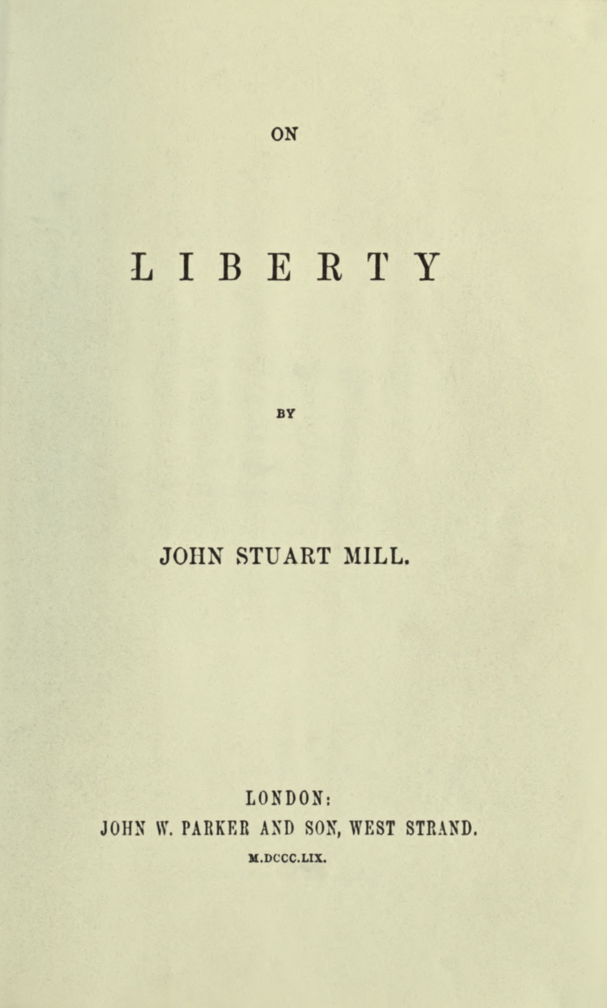
O slobode (On Liberty)
od etiky a do sociálnej teórie- šťastie a užitočnosť sa stavajú atribútmi spravodlivosti
- Mill v spise funduje a rozvíja teóriu liberalizmu
- vychádza v ten rok ako Darwinova koncepcia evolúcie
- O slobode je podľa Milla jeho najdôležitejšie dielo, venoval príprave na toto dielo veľa času? problém slobody je jedným z večných problémov filozofie.
- v tomto diele zamieta ideu sociálnej rovnosti, obával sa, že nie každý dokáže prepad úlohy a práva v spoločnosti- v tomto prípade je potrebné zdôrazniť, že Mill spoločnosť nechápe ako celok a indivídua ako samostatné elementy
hlavná myšlienka diela sú individuálne ľudské práva (liberalizmus) – je to kniha o zvrchovanosti ľudského indivídua
- o akej slobode hovorí Mill? nie je to bezbrehá sloboda, ale snaží sa o maximalizáciu slobody, lebo len taká je schopné pokroku- prvá je sloboda jednotlivca, lebo až potom je slobodná spoločnosť (viac na seminári)
O: V čom je rozdiel medzi Darwinom a Millom? prirodzený výber a kultúrna utilitaristická tendencia

Slide 10
náboženstvo
- pod vplyvom otca - Mill prezentuje skepticizmus a ateizmus...tvrdí, že nemožno odpovedať na otázky pôvodu života, boha pod.
- no napriek tomu bol módne a očakávajúce, že sa vyjadri aj k týmto filozofickým problémom
- napísal Tri eseje o náboženstve 1860 ale vydal až 1874 (až rok po jeho smrti) – pravdepodobne kvôli obavám s reakcii
- hlavne v druhej časti diela Mill kreuje myšlienku užitočnosti náboženstva- sociálne užitočnosti náboženstva
-nevenuje sa otázka ontologickým ani pravdivosti viery- ale zdôrazňuje mravný podiel náboženstva na spoločnosť
- v náboženstve chápe ideu Boha a ideu sociálneho dobra, teda náboženstvo a vieru chápe pomerne redukcionisticky, eliminuje tak metafyzické a transskúsenostné úvahy,
- zjavené alebo prirodzené náboženstvo je plodom fantázie, mysticizmu a mystéria
- O: Sú náboženstvá sociálne užitočné? integruje, znižuje sebeckosť, vytvára mravnú atmosféru
- možno tu pozorovať vplyv Comta a jeho náboženstva humanity
- ovplyvnil Einsteina, Marxa

Slide 11
zhrnutie
Millova filozofia
- (nesprávne v krátkosti) má prvky pozitivizmu v metóde, utilitarizmu v etike, liberalizmu, demokracie a feminizmu v politickej teórie, analýza, asocianizmu a indukcie v logike.
- skutočnosť, že Mill disponoval tak širokým záberom vo vede chcel a bol schopný vytvoriť model ľudského vedenia... ako sám pomenoval chcel sa stať reformátorom sveta;
logika – epistemologia a metodológia
utilitarizmus- užitočné- ale kvalitatívny hedonizmus
sloboda indivíduá
náboženstvo humanity
Otázky:
Prečo a akým spôsobom Mill ovplyvnil pragmatizmus?
Kde možno pozorovať transformované utilitaristické tendencie v súčasnej spoločnosť.
Aký je rozdiel medzi kvantitatívnym hedonizmom a kvalitatívnym hedonizmom?

